Slide 2

О датуму...
7. децембра 1987. године, Резолуцијом 42/112 Генарална скупштина Уједињених нација, прогласила је 26. јун за
Међународни дан борбе против злоупотребе и незаконите трговине дрогама
Обележавање овог датума има за циљ да се покрене глобална акција и јача међусекторска сарадња у постизању света без злоупотребе дрога

Slide 3

26. јун 2024. године
Докази су јасни:
Инвестирајмо у превенцију!

Slide 4
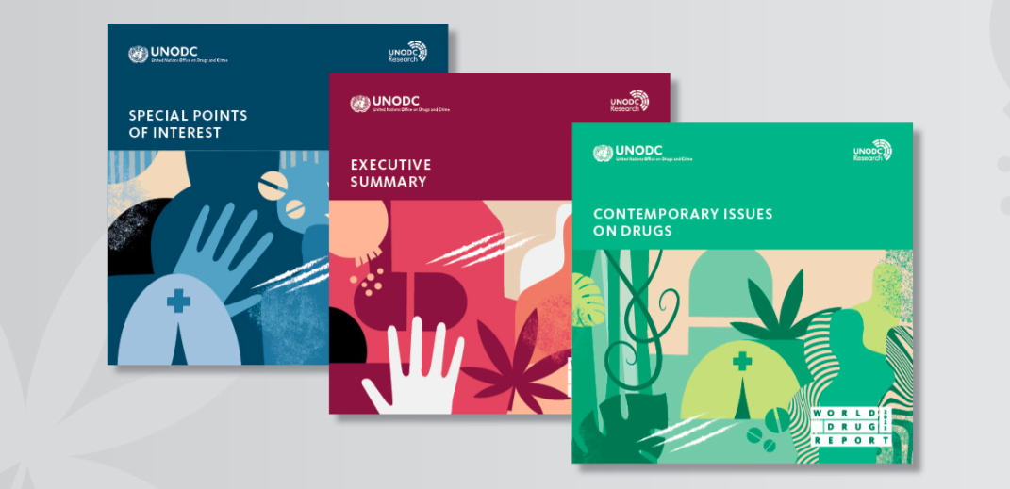
Глобални извештај о дрогама
(Global Drug Report)
UNODC сваке године објављује Глобални извештај о дрогама
Извештај даје тренутни преглед глобалног тржишта (однос понуде и потражње): опијата, кокаина, канабиса, стимуланаса типа амфетамина и тзв. нових психоактивних супстанци (NPS)
Кроз преглед података из истраживања, наглашава се које су здравствене и шире друштвене последице коришћења дрога
Дају се препоруке за деловање и позив на акцију

Slide 5
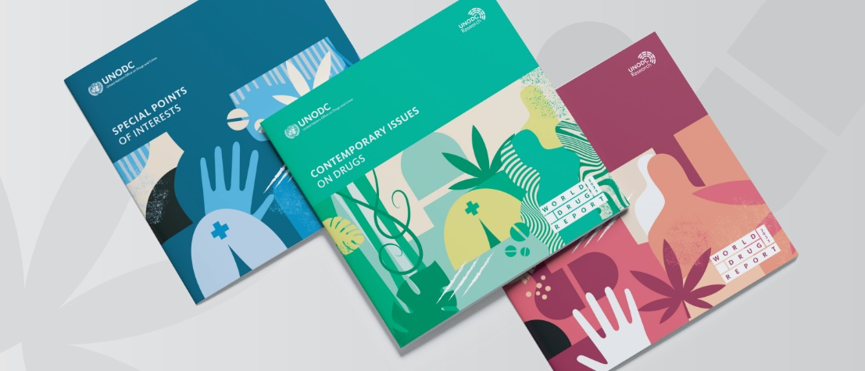
Глобални извештај о дрогама 2023.
Упозорава на растуће кризе како се шире тржишта недозвољених дрога.
Глобална процена је да је у 2021. години било 13,2 милиона људи који ињектирају дроге, 18% више него што се раније процењивало.
Глобално, преко 296 милиона људи користило је дрогу током 2021. године, што је повећање од 23% у односу на претходну деценију.
Број људи који пате од поремећаја употребе дрога је нагло порастао на 39,5 милиона, што је повећање од 45% у последњих 10 година.

Slide 6
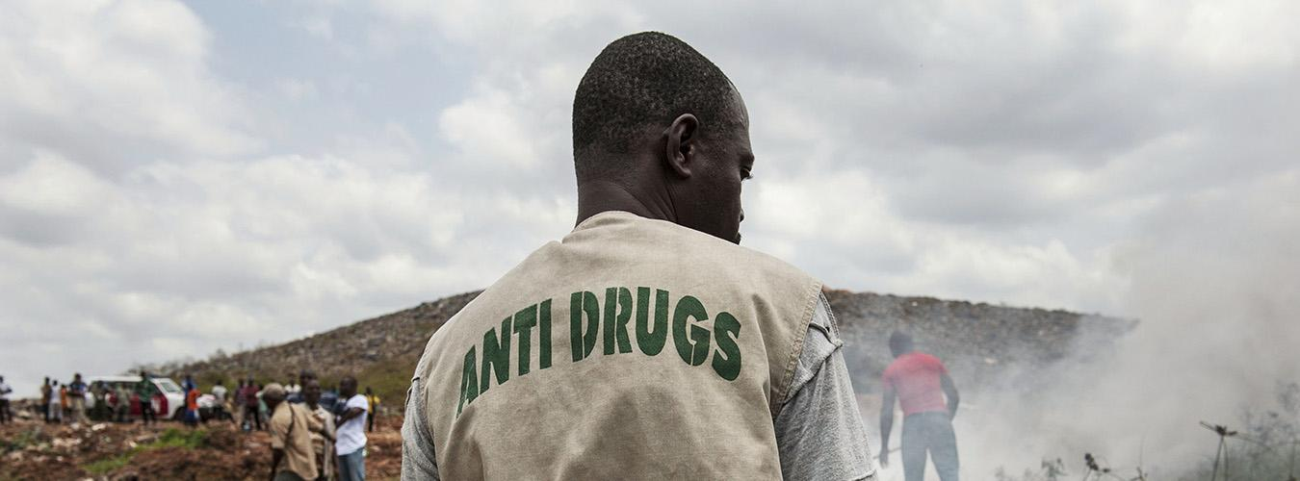
Јавно здравље, превенција и приступ услугама лечења морају бити приоритет широм света или ће дроге остављати све више људи иза себе!

